Slide 1
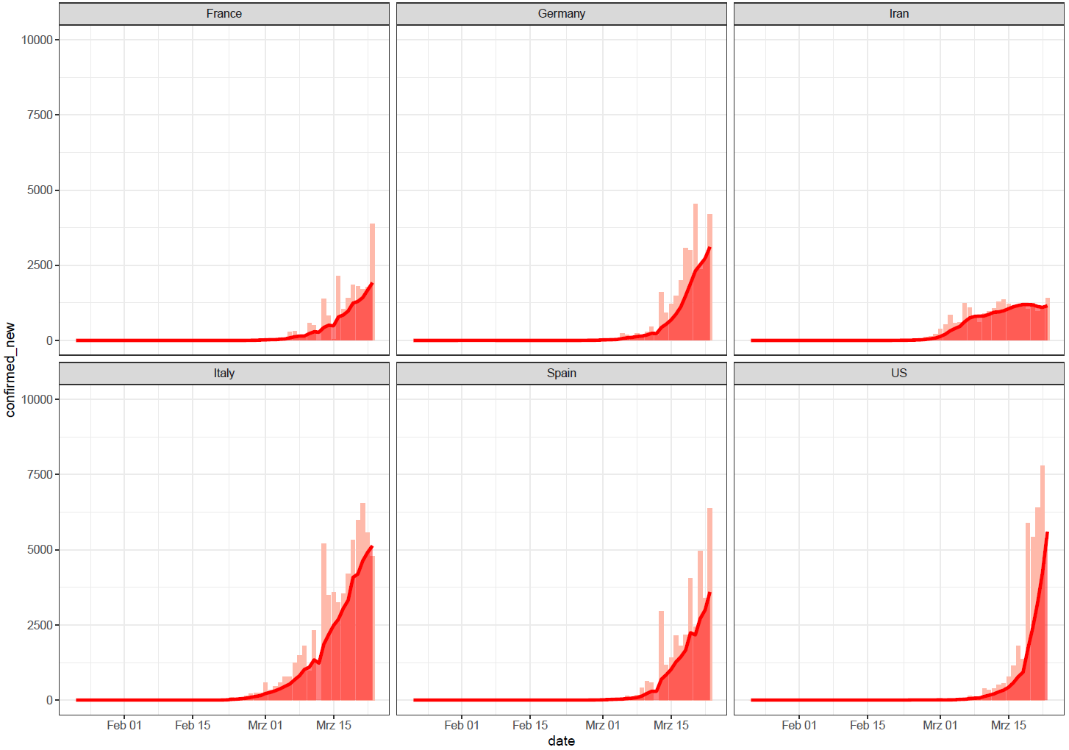
Länder mit >7.000 neuen Fällen in den letzten 7 Tagen
Notes:
Die rote Linie die so genannte „smoothing the curve“ ist „7 day moving average“ um Trend zu glätten, indem er das „noise“ aus zufälligen kurzfristigen Meldung-Schwankungen herausfiltern

Slide 2
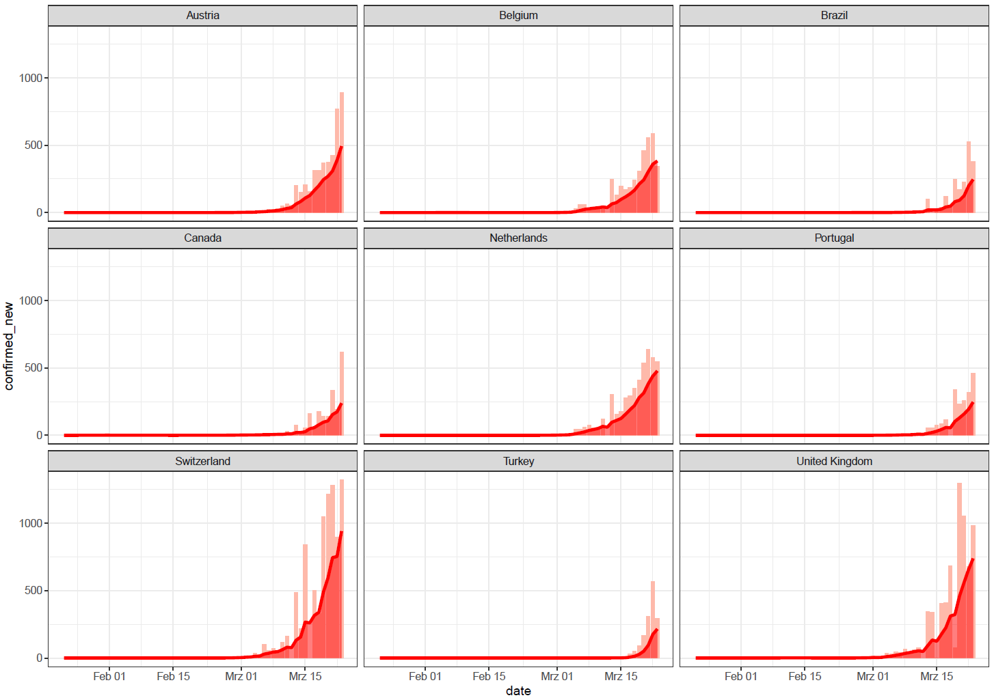
Länder mit 1.400 bis 7.000 neuen Fällen in den letzten 7 Tagen

Slide 3
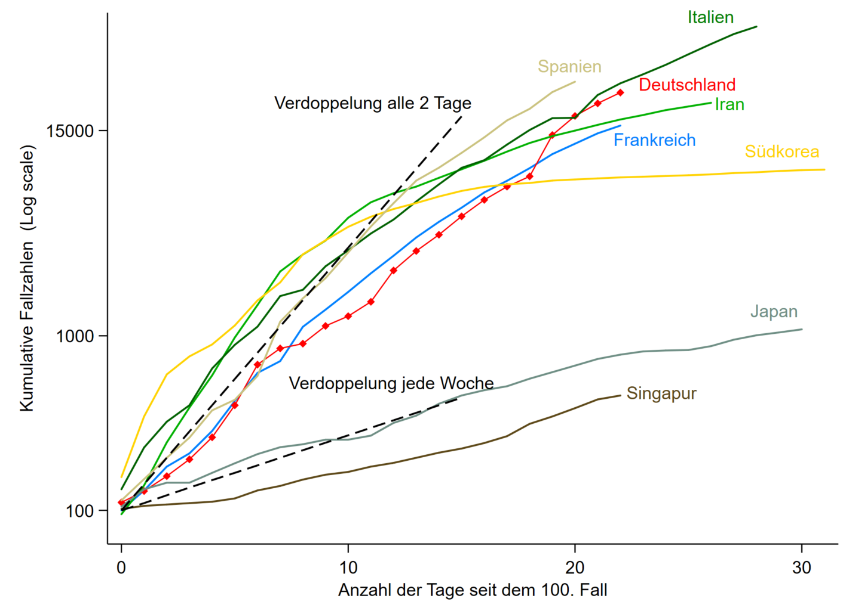
Trajektorie seit dem 100. bestätigten Fall
Data from ECDC 23.03.2020

Slide 4
Schätzung des Anteils der gemeldeten symptomatischen Fälle: Die Schätzung basierend auf dem Fall-Verstorbenen-Anteil (CFR) und der Verzögerung zwischen Krankenhausaufenthalt und Tod. [LSHTM]
Annahme:
CFR: 1.38% (95% 1.23–1.53%)
Verzögerung zwischen Krankenhausaufenthalt und Tod: 13 Tage mit einer Standardabweichung von 12,7 Tagen
Land | CFR
Italien | 9,3
Spanien | 6,6
UK | 4,9
Frankreich | 4,2
Deutschland | 0,4
Notes:
https://cmmid.github.io/topics/covid19/severity/global_cfr_estimates.html

Slide 5
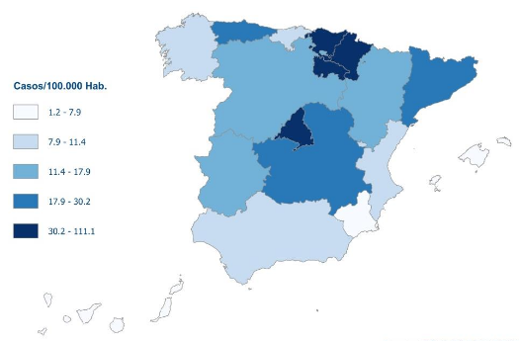
COVID-19/ Spanien
33.089 Fälle (+ 4.517); 2.182 Todesfälle (+395) (Fall-Verstorbenen-Anteil: 6,6%)
Pais Vasco: 2421 Fälle, Inz. 103
Navarra:
886 Fälle, Inz. 135
Ministerpräsident möchte den nationalen Notstand und die Ausgangssperre im ganzen Land (seit 14.03.2020) um zwei Wochen (bis 12.04) verlängern.
Passagiere die aus Spain (La Rioja, Madrid and Pais Vasco) nach Hong Kong einreisen müßen 14 Tage in zentrale Quarantäne.
La Rioja: 747 Fälle, Inz. 210
Madrid:
10.575 Fälle, Inz. 152

Slide 6
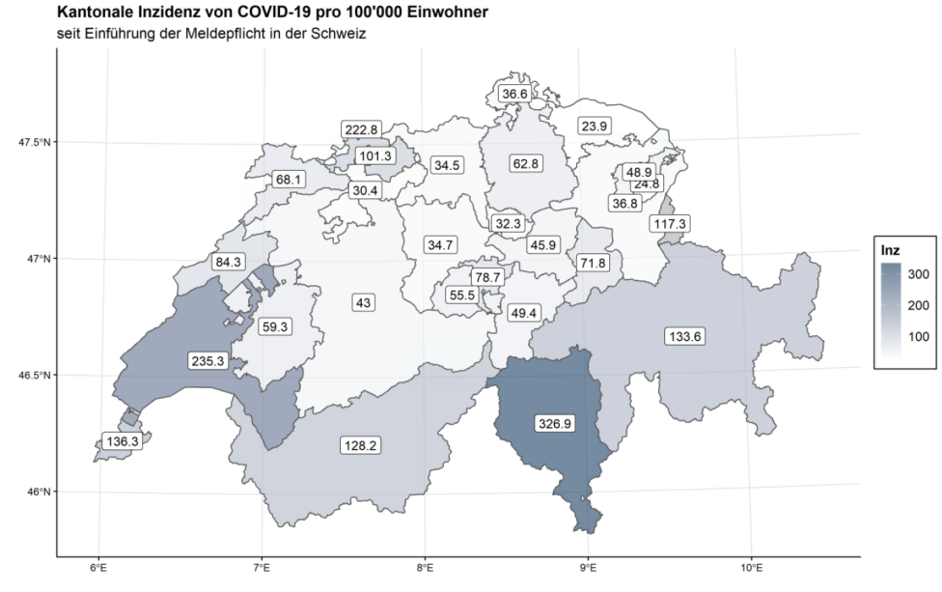
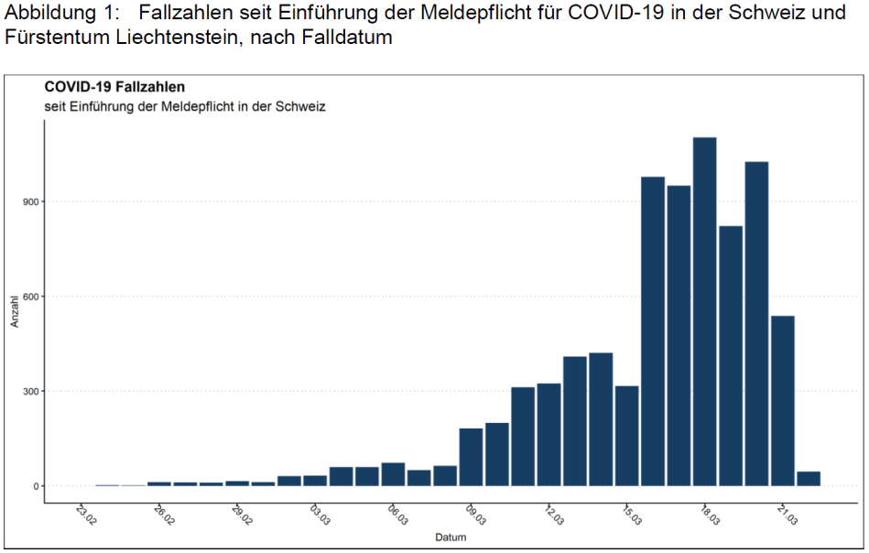
COVID-19/ Schweiz
8.060 positive getestete Personen
66 Todesfälle (0,8 %)
94 Fälle pro 100.000 Ew.
Alle Kantone betroffen.
Die besonders betroffenen Gebiete:
Der Kanton Tessin hat am 11. März 2020 den Notstand ausgerufen.
Region | Fälle | Inzidenz
Tessin | 1165 | 330
Waadt | 1782 | 223
Genf | 1231 | 246
Zürich | 1068 | 70
Wallis | 492 | 143
Bern | 470 | 45
https://www.bag.admin.ch/bag/de/home/krankheiten/ausbrueche-epidemien-pandemien/aktuelle-ausbrueche-epidemien/novel-cov/situation-schweiz-und-international.html#-1934206868
https://de.wikipedia.org/wiki/COVID-19-Pandemie_in_der_Schweiz
Notes:
https://www.bag.admin.ch/bag/de/home/krankheiten/ausbrueche-epidemien-pandemien/aktuelle-ausbrueche-epidemien/novel-cov/situation-schweiz-und-international.html#-1934206868
https://de.wikipedia.org/wiki/COVID-19-Pandemie_in_der_Schweiz
Schweiz: 8.583.177
Waadt
Genf
Zürich
Wallis
Bern

Slide 7
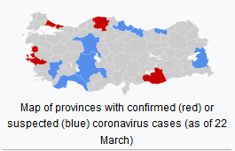
COVID-19/ Türkei
1.529 Fälle, 37 Todesfälle (Fall-Verstorbenen-Anteil: 2,4%) (Datenstand 23.03.2020)
Insgesamt Inzidenz 1,9/ 100.000 Ew.
Notes:
https://epidemio.wiv-isp.be/ID/Pages/2019-nCoV_epidemiological_situation.aspx
Belgien: 11.431.406
Bruxelles: 1.208.542
Flandern: 6.589.069
Wallonien: 3.633.795

Slide 8
Hintergrund

Slide 9
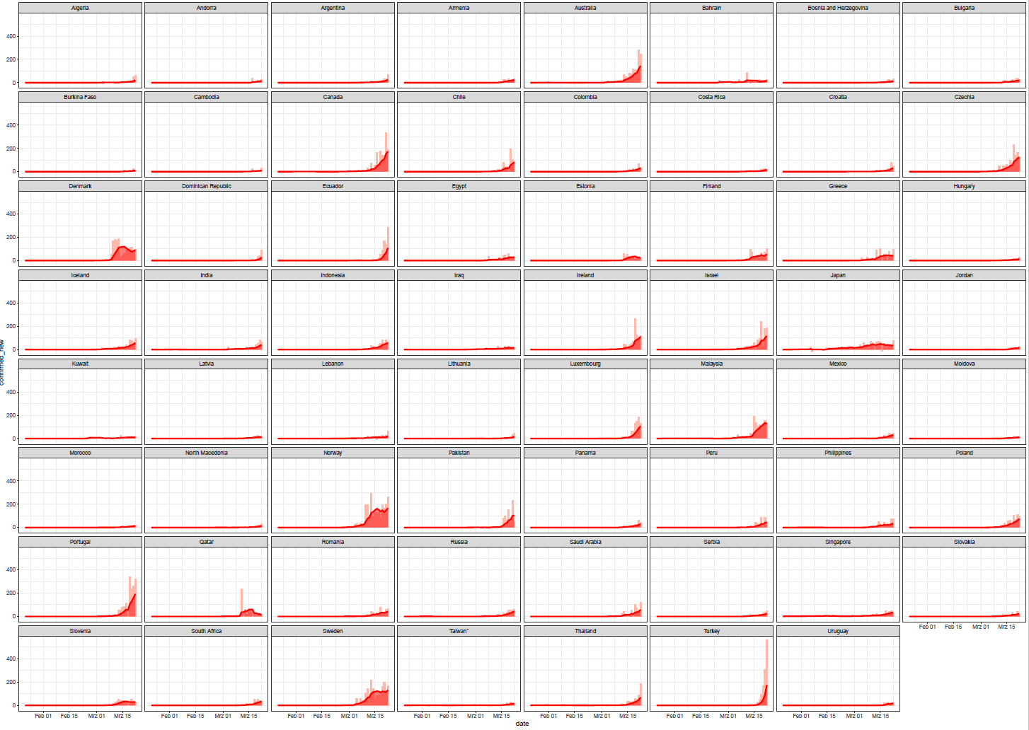
Länder mit 70 bis 1.400 neuen Fällen in den letzten 7 Tagen

Slide 10
